Slide 1



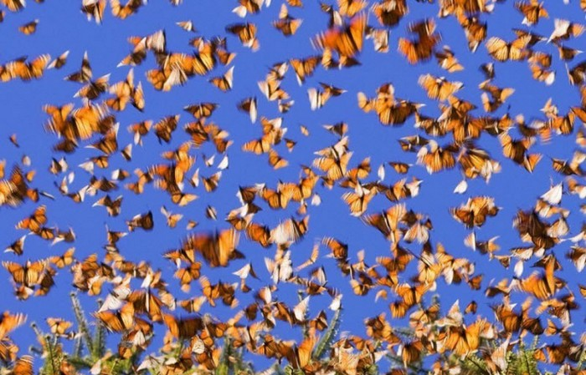

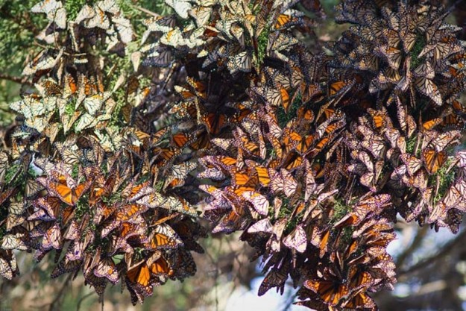

APRILE
Messico e nuvole di farfalle
La farfalla monarca (Danaus plexippus) è l’unico insetto che vola per migliaia di chilometri per fuggire ai rigori dell'inverno. La migrazione di questo splendido insetto è un evento unico in natura: come uccelli, in autunno, giganteschi stormi di monarca viaggiano per migliaia di chilometri verso le montagne della California o verso il Messico. Lì cadono in letargo fino a febbraio inoltrato e poi tornano al luogo di origine percorrendo a ritroso la stessa rotta. Il fenomeno è molto studiato perché la migrazione è compiuta dalla stessa generazione di farfalle mentre nel caso di altri insetti il biglietto è di sola andata.
Le papillon monarque (Danaus plexippus) est le seul insecte qui vole pour des milliers de kilomètres pour échapper aux rigueurs de l'hiver. La migration de cet insecte magnifique est un événement unique dans la nature: comme des oiseaux, en automne, des nuées géantes de papillons monarque voyagent pour des milliers de kilomètres vers les montagnes de la Californie ou vers le Mexique. Là-bas ils tombent en léthargie jusqu'au mois de février et ensuite ils reviennent vers le lieu d'origine en parcourant à l'envers la même route. Le phénomène est très étudié parce que la migration est effectuée par la même génération de papillons, tandis que pour les autres insectes il s'agit d'un billet d'aller simple.
La mariposa monarca (Danaus plexippus) es el ùnico insecto que vuela miles de kilometros para escapar de los rigores del invierno. La migracòn de este hermoso insecto es un evento ùnico en la naturaleza: como los pàjaros, en otono, enormes bandadas de monarca viajan miles de kilometros hacia las montanas de California y el Mèxico. Allì hibernan hasta finales de febrero y luego regresan a su lugar de origen remontando la misma ruta. El fenòmeno se ha estudiado bien porque la migraciòn se lleva a cabo por la misma generaciòn de mariposas mientras que para otros insectos el billete es de un solo sentido.
The Monarch Butterfly is the only insect that flies thousand of miles to escape the cold winter. The monarch migration is the only event in nature. Swarms of monarch butterflies spend their winter hibernation in Mexico and California, where it is warm all year till February. Unlike other insects. they come back to place of origin travelling the same course. This phenomenon is studied because their migration is done by the same butterfly generation. A.A.

